Slide 1
ÚKOLY (4.- 8.1. 2021)
Udělejte zápis do sešitu podle prezentace a načrtněte si obrázky.
Odpovězte na otázky ze závěru prezentace.
Vše posílejte nejpozději do pátku 8. 1. do 17:00 na email chmelova@1zskadan.cz
Mějte se hezky! ☺

Slide 2
SVALOVÁ SOUSTAVA

Slide 3
SVALOVÁ SOUSTAVA
Podle vnitřní stavby rozlišujeme svaly příčně pruhované (kosterní), sval srdeční a svaly hladké
Do všech svalů vedou nervy a cévy
Nervy řídí svalový pohyb a informují o stavu svalů
Cévy přivádějí krev s kyslíkem a živinami a odvádějí ze svalů zplodiny látkové přeměny

Slide 4
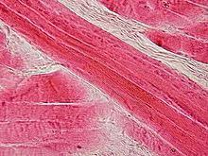
Svalové tkáně
Nejvíce svalů v našem těle je svalů kosterních
Upínají se na kostru a umožňují náš pohyb
Tvoří je příčně pruhovaná svalová tkáň složená ze svalových vláken
Svalová vlákna se mají schopnost stahovat, čímž zajišťují pohyb celých svalů
Tyto svaly můžeme ovládat vůlí (zvedneme hlavu)

Slide 5
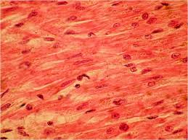
Svalové tkáně
Podobnou stavbu jako kosterní svalovina má i srdeční sval
Patří k cévní soustavě
Mnohojaderné buňky, které jsou spojeny mezibuněčnými spojkami
Nemůžeme ho ovládat vůlí (má vlastní centrum řízení)

Slide 6
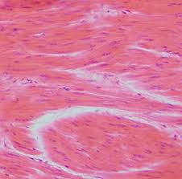
Svalové tkáně
Tkáň hladkých svalů umožňuje pohyb vnitřních orgánů (smršťování a natahování)
Žaludek, střeva
Tyto svaly nelze ovládat vůlí

Slide 7
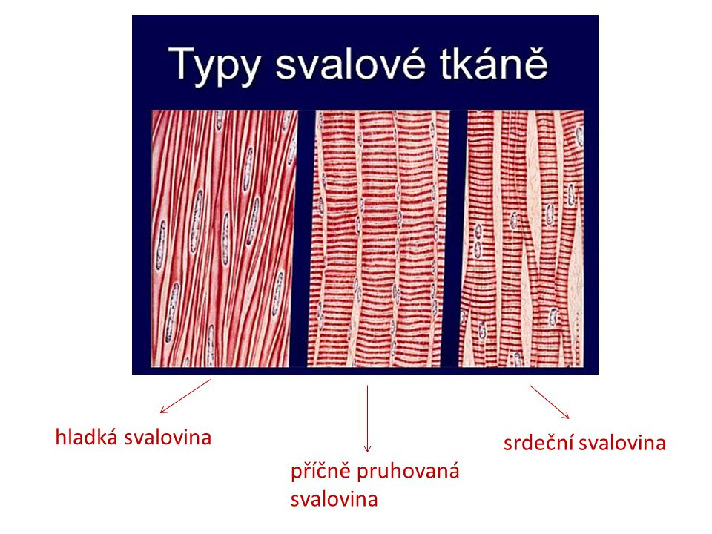
Nemusíte kreslit

Slide 8
OTÁZKY
Jaké 3 druhy svalové tkáně znáte?
Co řídí pohyby svalů?
Co svalům dodává živiny a odvádí zplodiny?
Jaký druh svalové tkáně můžeme ovládat vlastní vůlí?

